Slide 1
Общешкольное родительское собрание 25.10.2024 17:00
«Семья – основа воспитания
и образования»

Slide 2
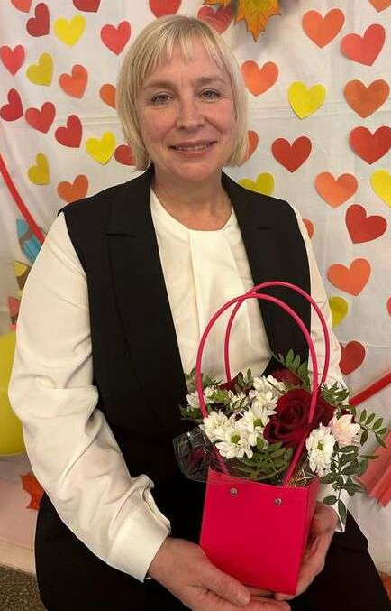
Кононова Елена Валентиновна Заместитель директора по учебно-воспитательной работе
«Семья и школа : взгляд в одном направлении»

Slide 3
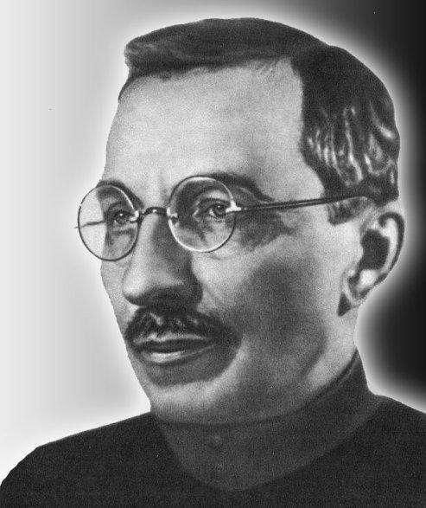
«Не думайте, что вы воспитываете ребенка только тогда, когда с ним разговариваете, или поучаете его, или приказываете ему. Вы воспитываете его в каждый момент вашей жизни. Малейшие изменения в тоне ребенок видит или чувствует, все повороты вашей мысли доходят до него невидимыми путями, вы их не замечаете»
Макаренко А. С.

Slide 4
Предполагаемые ответы родителей:
- умеющим адаптироваться к любым ситуациям;
-умеющим общаться с людьми, вступать с ними во взаимодействие;
- умеющим вести домашнее хозяйство (соц бытовые компетенции) или оказывать помощь по ведению домашнего хозяйства;
- имеющий мотивацию к продуктивному, полезному труду, деятельность которого дает результат;
- а самое главное (для каждого родителя), чтобы ребенок имел хорошее физическое и психическое здоровье (потребность в ЗОЖ)

Slide 5
Как влияет семья?:
- Уклад.
-Воспитание.
- Отношения.

Slide 6
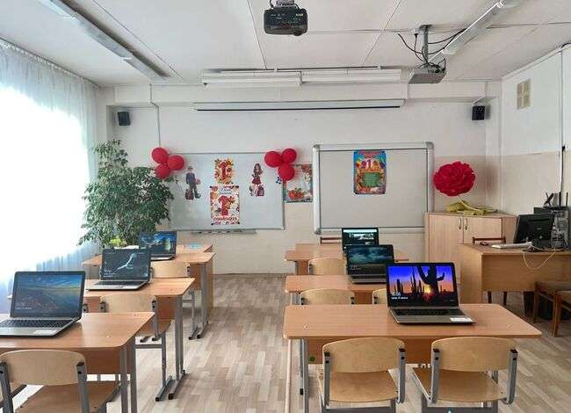
Школа:
- Создана Развивающая среда, поддерживается положительный микроклимат.

Slide 7
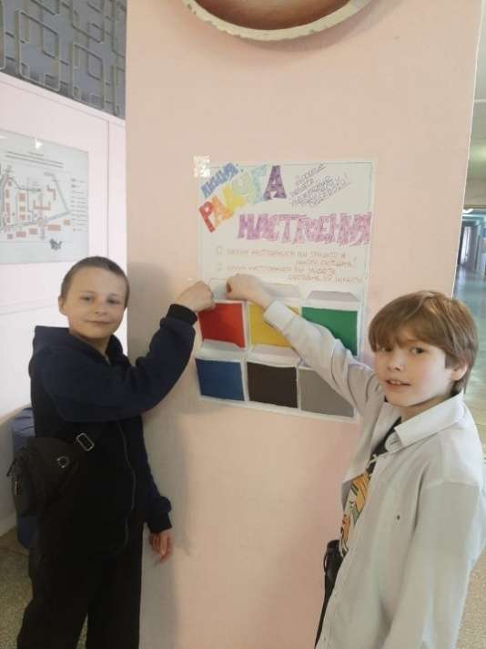
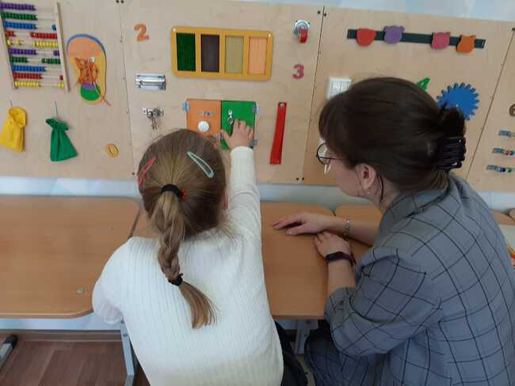
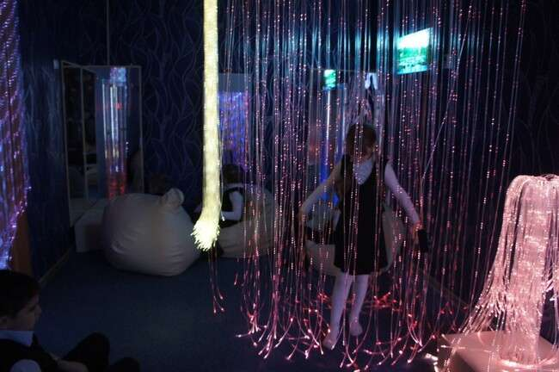
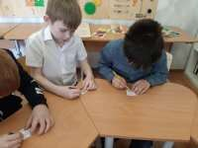
Ведётся системная коррекционная работа по коррекционным программам.

Slide 8
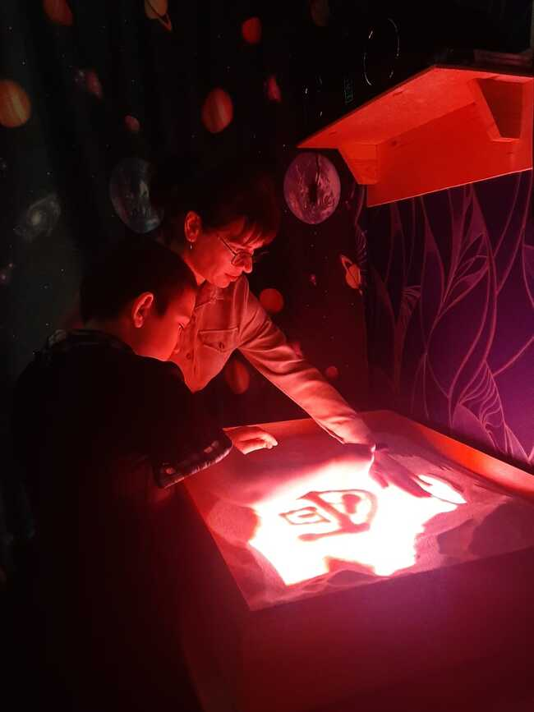
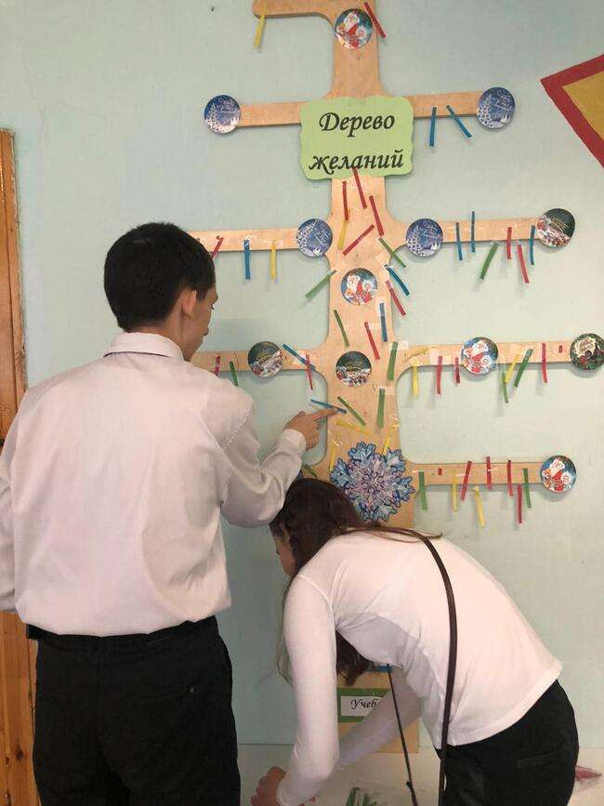
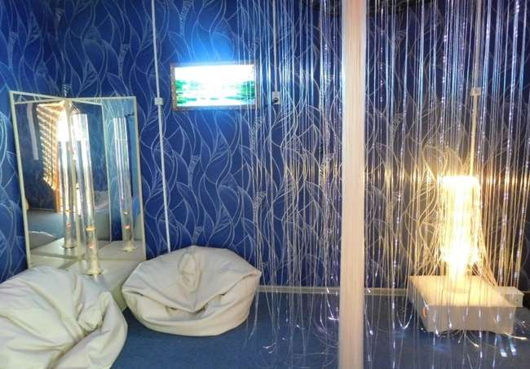

Slide 9
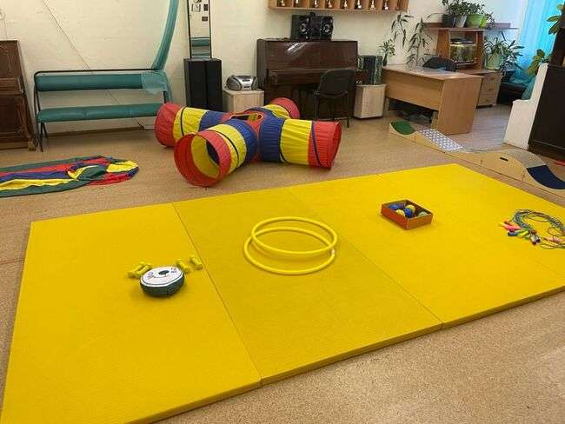
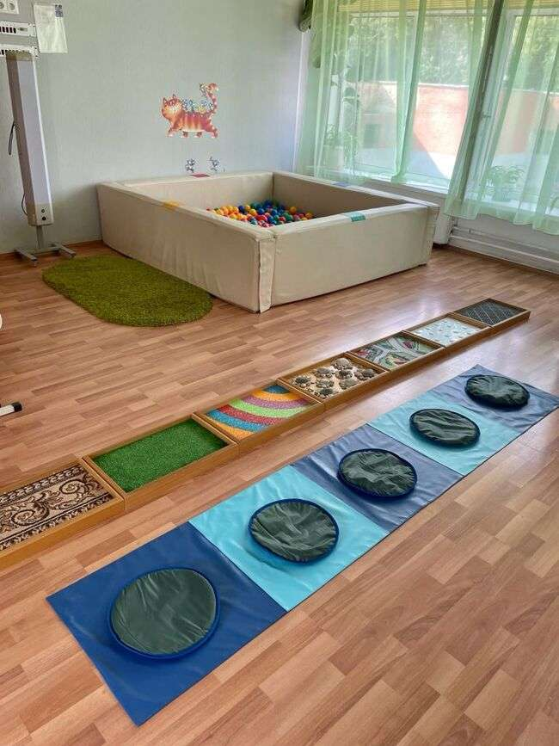
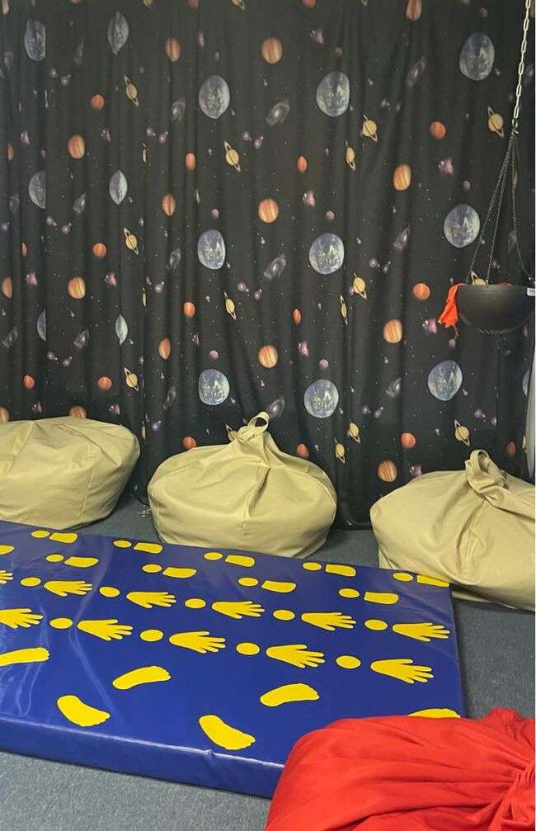

Slide 10
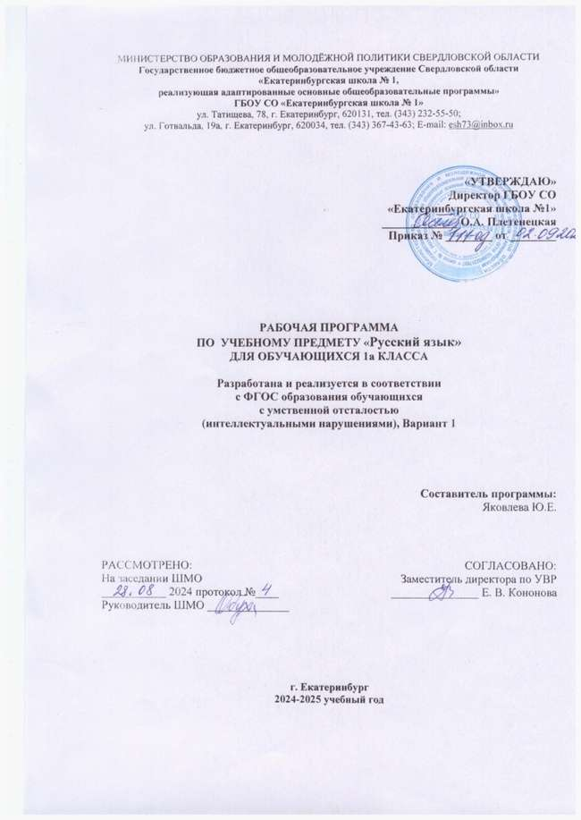
Воспитательная и обучающая деятельность реализуется в соответствии с разработанными АООП, программами внеурочной деятельности.

Slide 11
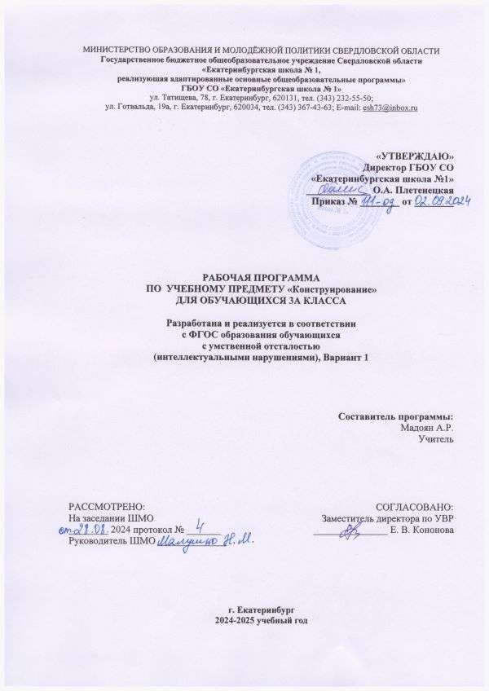
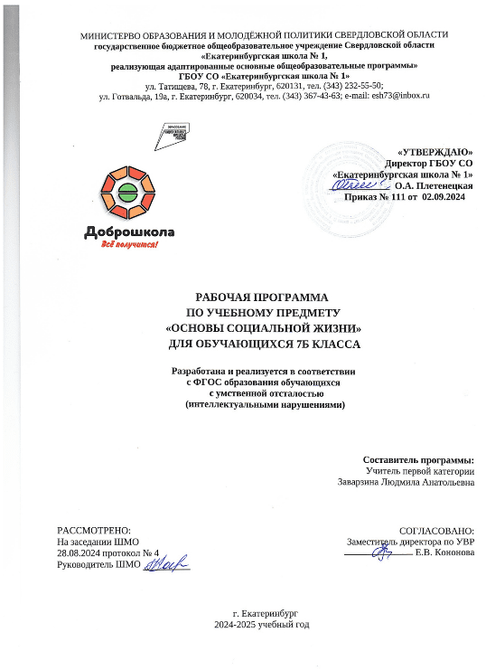
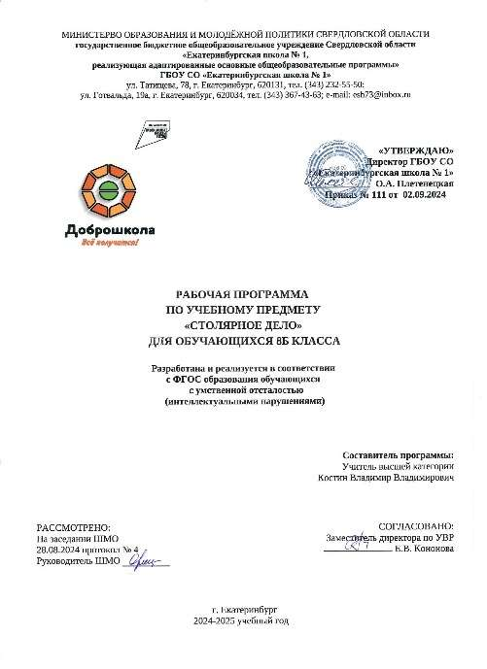

Slide 12
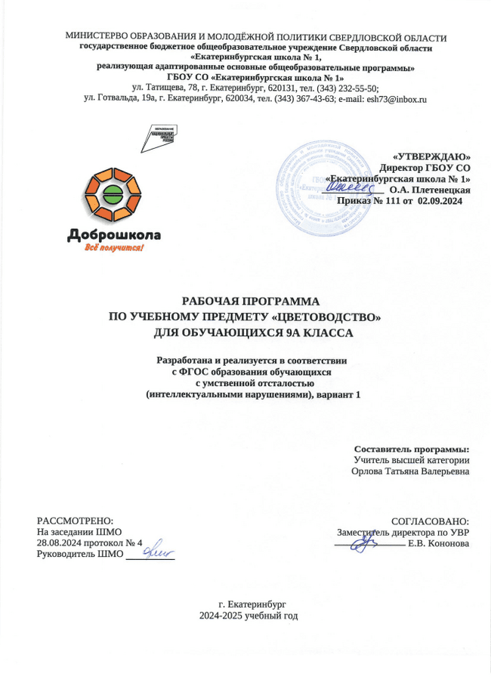
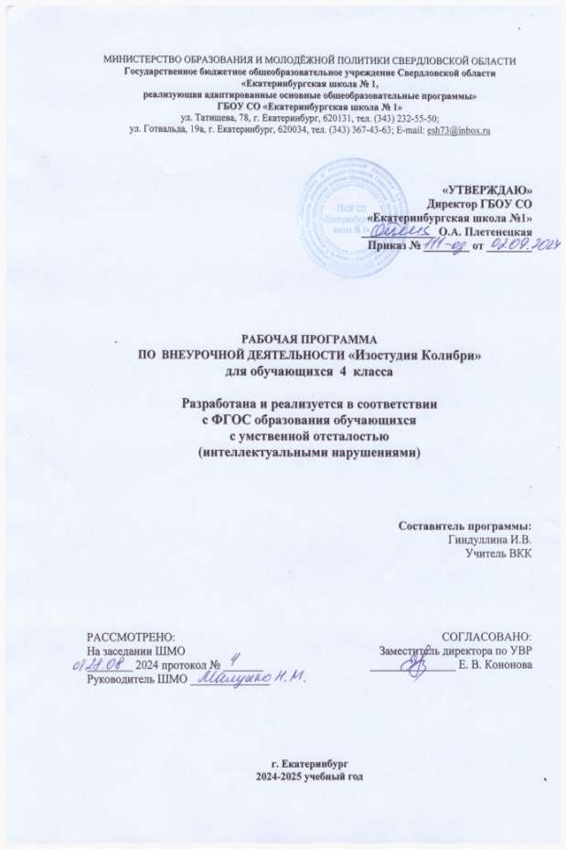
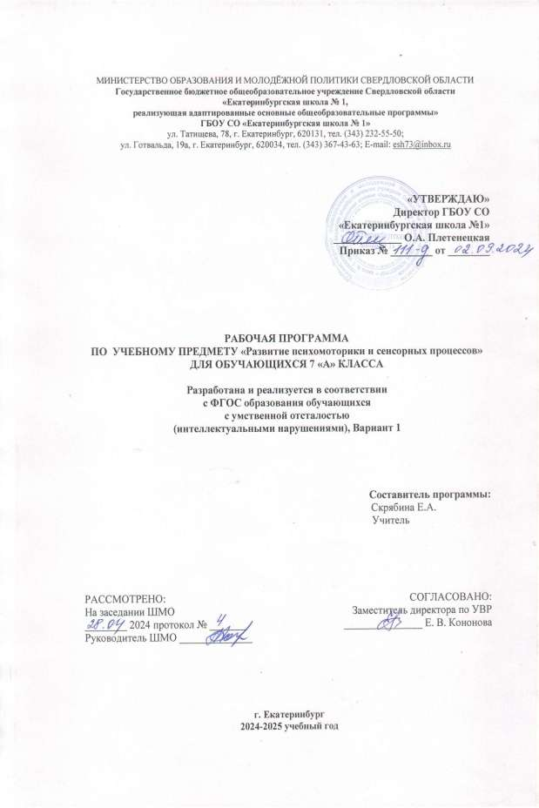

Slide 13
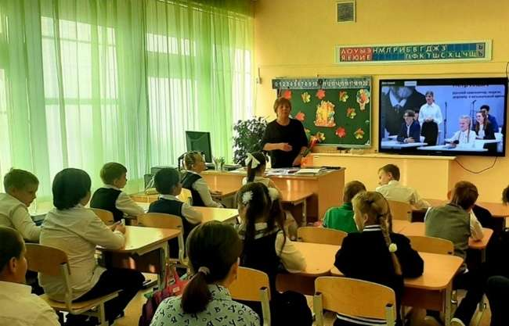
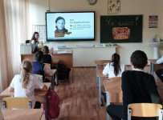
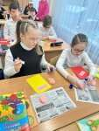
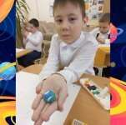
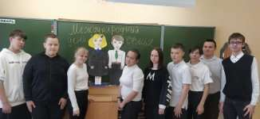

Slide 14
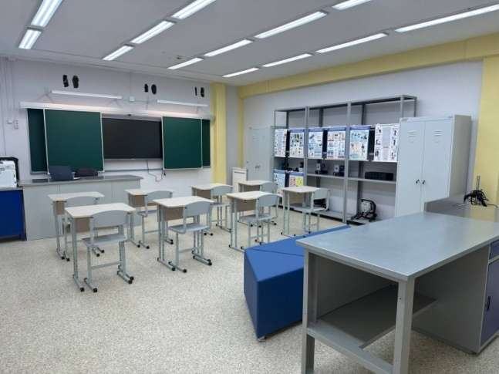
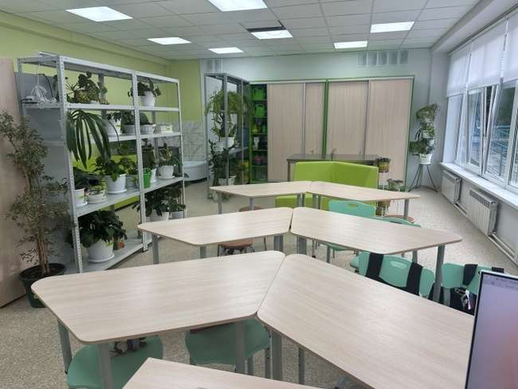
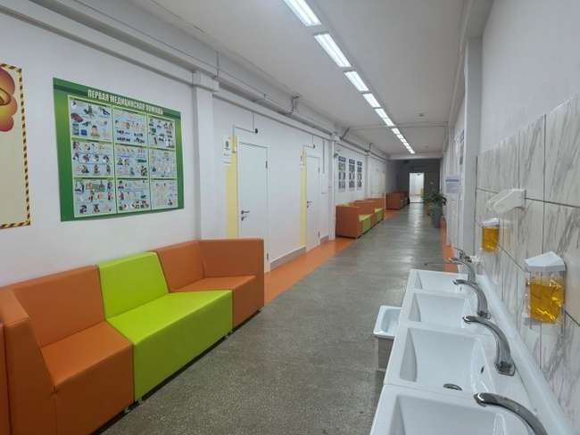
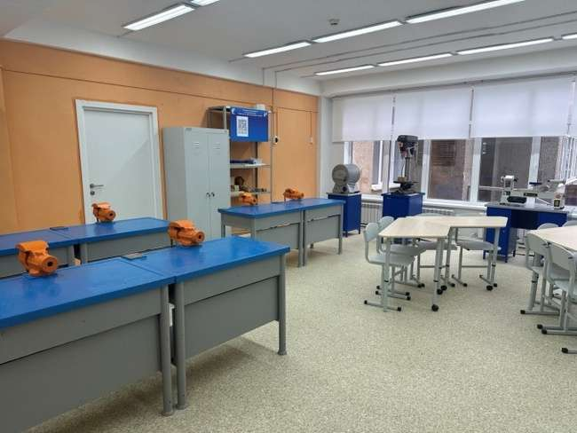
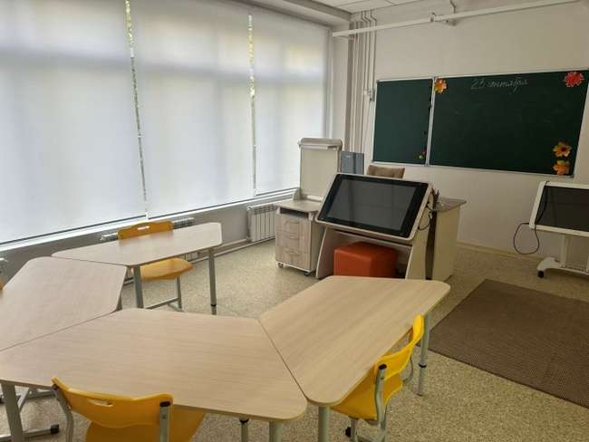
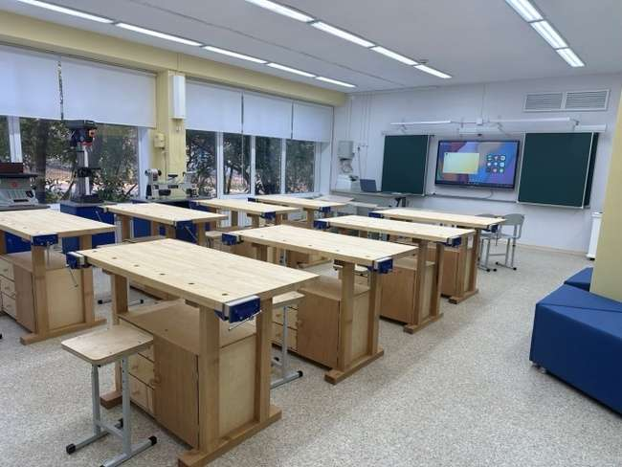
Национальный проект «Образование» - в действии!

Slide 15
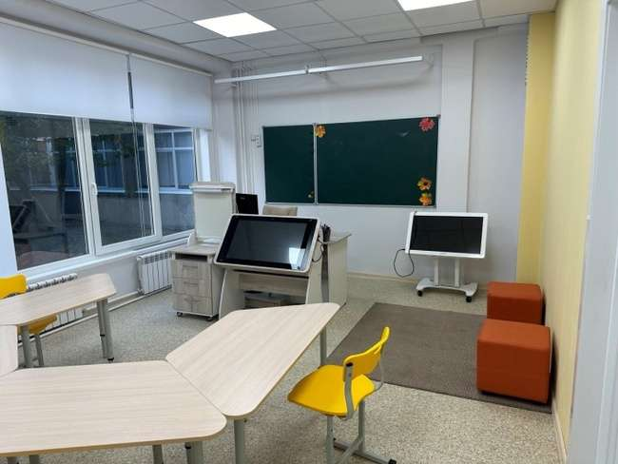
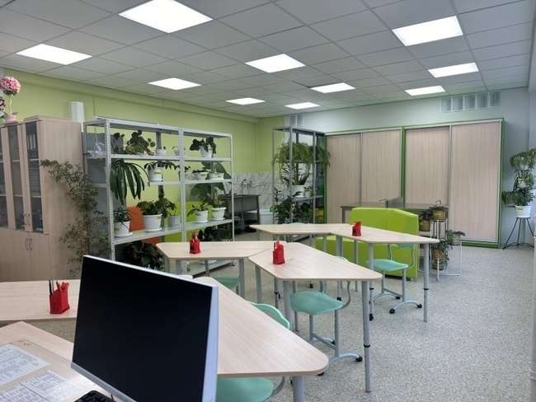
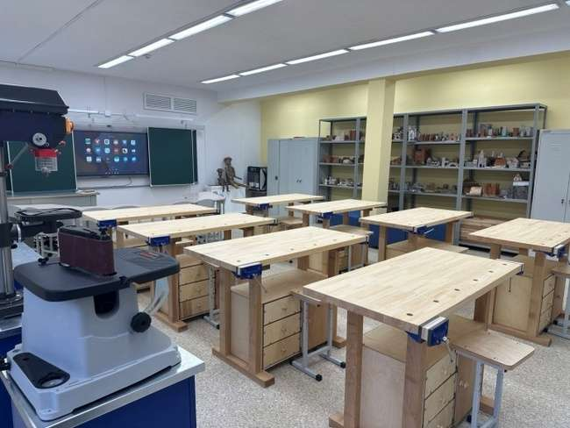
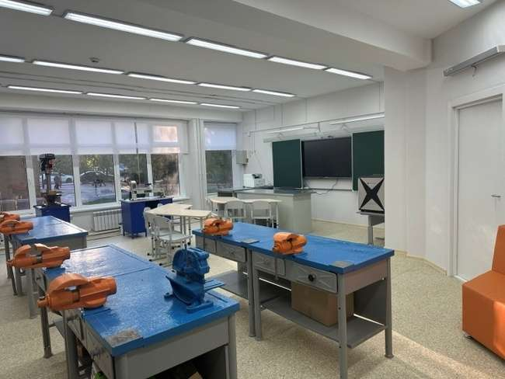
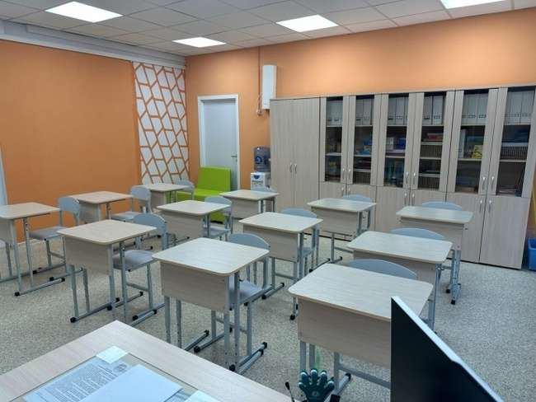
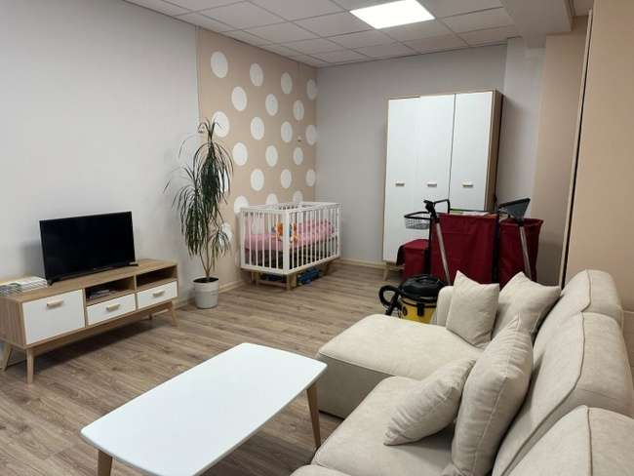
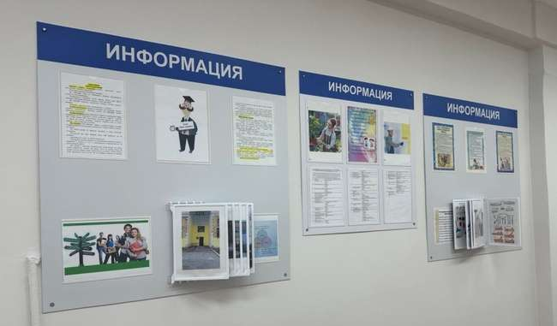
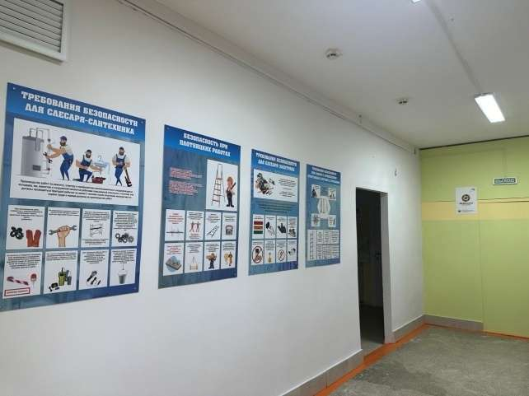

Slide 16
Дегтерева Александра Андреевна Заместитель директора по воспитательной работе
«Роль семьи в воспитании ребёнка»

Slide 17
Воспитание – это процесс и результат целенаправленного влияния на развитие личности, ее отношений, качеств, взглядов, убеждений, способов поведения в обществе.
В узком социальном смысле воспитание — это направленное воздействие на человека со стороны общественных институтов с целью формирования определѐнных знаний, взглядов и убеждений, нравственных ценностей, политической ориентации, подготовки к жизни

Slide 18
СК РФ Статья 63. Права и обязанности родителей по воспитанию и образованию детей
1. Родители имеют право и обязаны воспитывать своих детей.
Родители несут ответственность за воспитание и развитие своих детей. Они обязаны заботиться о здоровье, физическом, психическом, духовном и нравственном развитии своих детей.
Родители имеют преимущественное право на обучение и воспитание своих детей перед всеми другими лицами.
2. Родители обязаны обеспечить получение детьми общего образования.

Slide 19
Статья 44. Права, обязанности и ответственность в сфере образования родителей (законных представителей) несовершеннолетних обучающихся
1. Родители (законные представители) несовершеннолетних обучающихся имеют преимущественное право на обучение и воспитание детей перед всеми другими лицами. Они обязаны заложить основы физического, нравственного и интеллектуального развития личности ребенка.
2. Органы государственной власти и органы местного самоуправления, образовательные организации, российское движение детей и молодежи оказывают помощь родителям (законным представителям) несовершеннолетних обучающихся в воспитании детей, охране и укреплении их физического и психического здоровья, развитии индивидуальных способностей и необходимой коррекции нарушений их развития.

Slide 20
Родители (законные представители) несовершеннолетних обучающихся обязаны:
1) обеспечить получение детьми общего образования;
2) соблюдать правила внутреннего распорядка организации, осуществляющей образовательную деятельность, правила проживания обучающихся в интернатах, требования локальных нормативных актов, которые устанавливают режим занятий обучающихся, порядок регламентации образовательных отношений между образовательной организацией и обучающимися и (или) их родителями (законными представителями) и оформления возникновения, приостановления и прекращения этих отношений;
3) уважать честь и достоинство обучающихся и работников организации, осуществляющей образовательную деятельность.

Slide 21
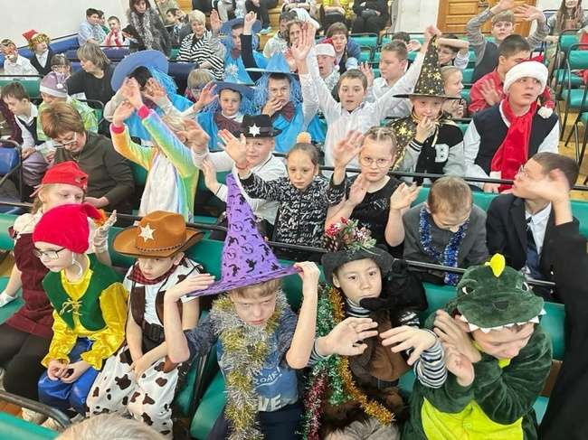
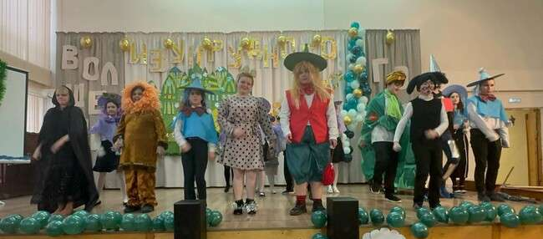
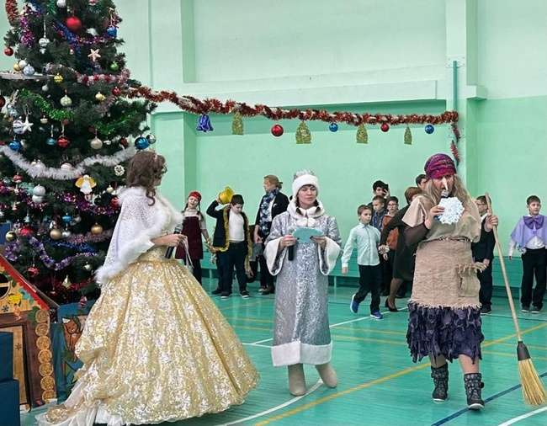
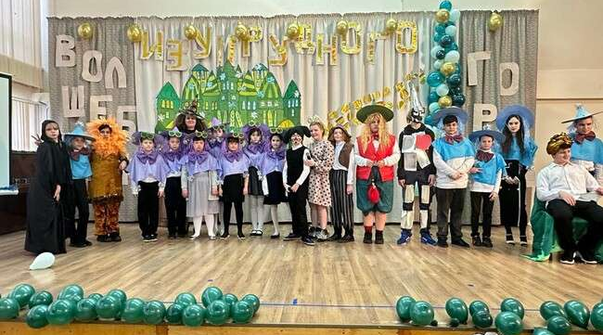

Slide 22
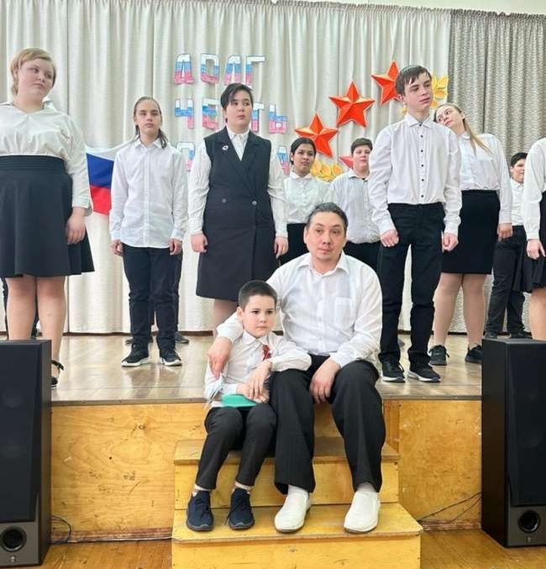
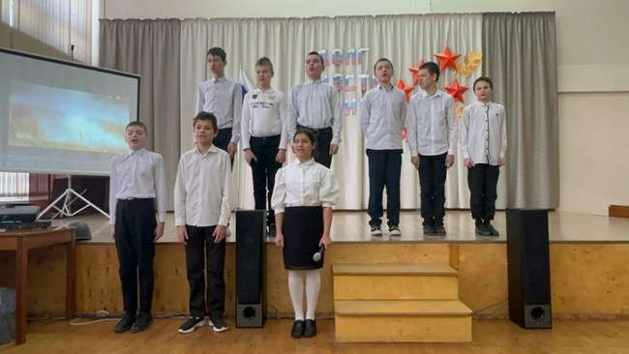
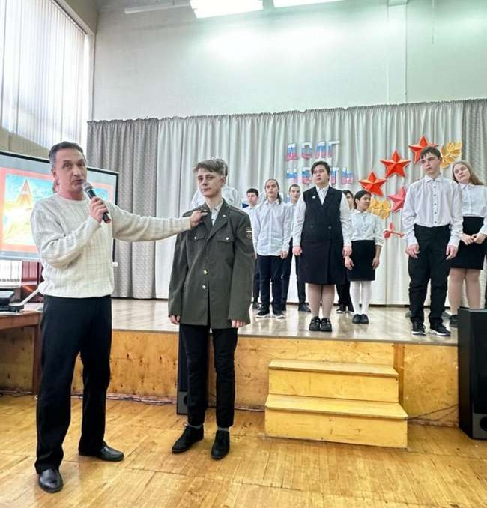
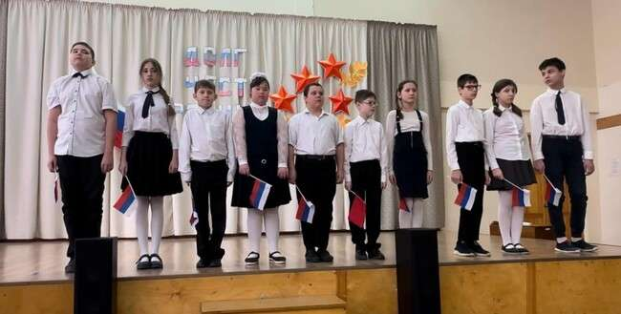

Slide 23
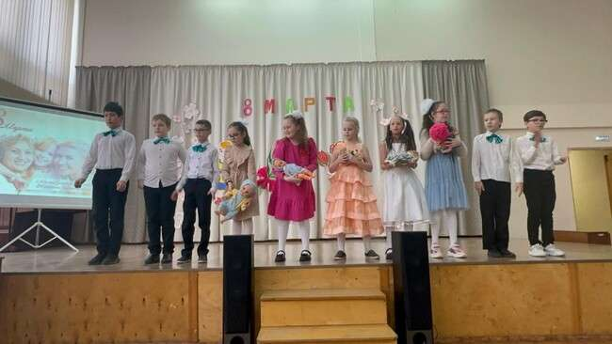
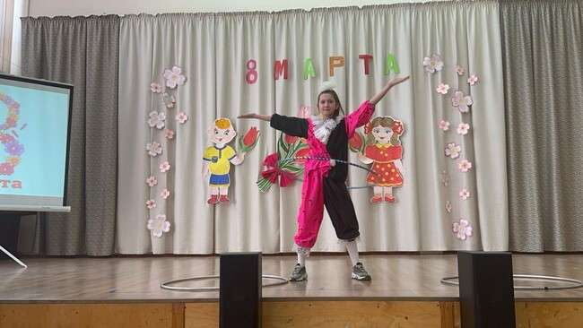

Slide 24
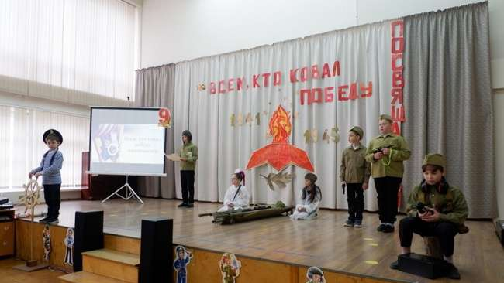

Slide 35
Кондина Светлана Владимировна Педагог-психолог
«Семья и школа – партнёры в воспитании»

Slide 44
Заварзина Людмила Анатольевна Учитель
«Формирование практических навыков на уроках «Основы социальной жизни», как залог успешной социализации детей с ОВЗ»

Slide 45
ОСЖ
О- основы
С- социальной
Ж- жизни

Slide 46
Ролевая игра - как способ формирования коммуникативного поведения школьников

Slide 47
Тема урока: «Уход за грудным ребенком»

Slide 48
Тема: «Торговля» Экскурсия в продуктовый магазин самообслуживания

